Slide 1





BÀI 16: TỪ TRƯỜNG TRÁI ĐẤT
Môn học: KHTN - Lớp: 7

Slide 2


HÃY THỬ TÀI QUAN SÁT, VÀ TRẢ LỜI CÂU HỎI SAU:
+ Bạn quan sát được những gì trong đoạn video trên.
+ Em biết gì về Trái Đất của chúng ta (Know)
+ Em muốn biết thêm những điều từ trường Trái Đất? (Want)
https://www.youtube.com/watch?v=hsI-_hiUyd8

Slide 3

K (KNOW)
WANT
LEARN

Slide 4




TỪ TRƯỜNG TRÁI ĐẤT
01. MÔ TẢ TỪ TRƯỜNG TRÁI ĐẤT
02. LA BÀN
03. CÁCH SỬ DỤNG LA BÀN XÁC ĐỊNH PHƯƠNG HƯỚNG

Slide 5


I. MÔ TẢ TỪ TRƯỜNG TRÁI ĐẤT
Thảo luận nhóm hoàn thành nhiệm vụ sau:
H1. Vẽ trục quay của Trái Đất.
H2. Xác định cực Bắc, Nam địa lí của Trái Đất.
H3. Ví dụ chứng minh xung quanh Trái Đất có từ trường.
H4. Xác định từ cực Bắc, Nam của Trái Đất trên mô hình. Kết luận từ cực Trái Đất không trùng với cực Bắc, Nam địa lí.

Slide 6
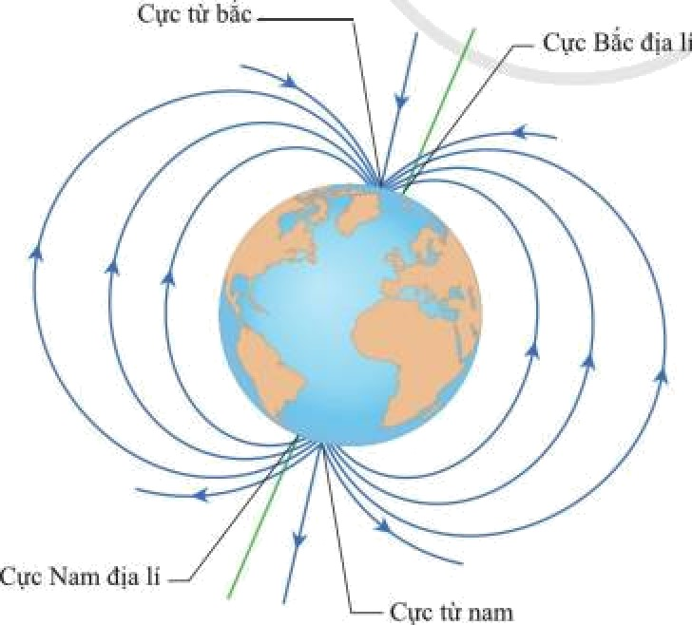

Slide 7

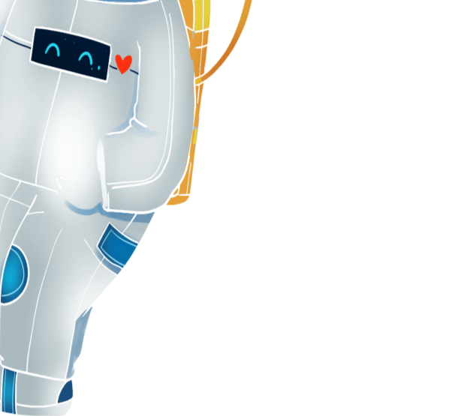

Do cấu tạo bên trong lõi và chuyển động quay nên Trái Đất có từ trường, giống như một nam châm.
Theo quy ước, từ cực Bắc của Trái Đất ở gần cực Bắc địa lí của Trái Đất.

Slide 8
II. LA BÀN
Xem video, thảo luận nhóm và hoàn thành nhiệm vụ sau:
https://www.youtube.com/watch?v=LUtg7cGsnFE
H1. Nêu nhận biết, cấu tạo của la bàn?
H2. Cấu tạo của la bàn

Slide 9
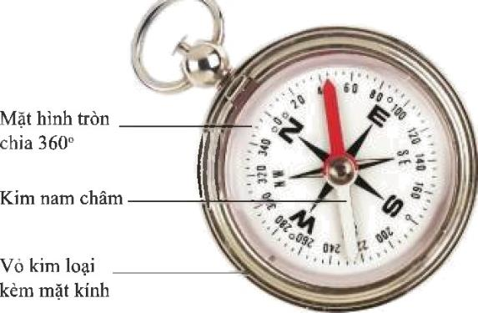
1. Cấu tạo la bàn
- La bàn cấu tạo gồm:
+ Kim nam châm tự do quay quanh trục
+ Mặt chia độ có ghi N, E, S, W
+ Vỏ kim loại kèm mặt kính có nắp
- Công dụng la bàn: dụng cụ dùng để xác định phương hướng trên Trái Đất.

Slide 10
2. Sử dụng la bàn xác định hướng địa lí
Thảo luận nhóm hoàn thành nhiệm vụ sau:
H3. Nêu cách sử dụng la bàn:
H4. Thực hiện xác định hướng địa lí của điểm A và B trong SGK (hình 16.3)

Slide 11
2. Sử dụng la bàn xác định hướng địa lí
- Để xác định phương hướng địa lí bằng la bàn, ta thực hiện các bước sau:
+ Đặt la bàn trên mặt phẳng nằm ngang.
+ Khi kim nam châm ổn định, xoay la bàn sao cho vạch số 0 ở chữ N trên mặt chia độ trùng với cực từ Bắc của kim nam châm.
+ Đọc số chỉ của vạch trên mặt chia độ gần nhất với hướng từ tâm la bàn tới điểm cần xác định phương hướng.

Slide 12
LUYỆN TẬP

Slide 13

THẢO LUẬN NHÓM
Hoàn thành bài tập 1, 2, 3 SGK
G1
G2
G3
G4
CÁC THẦY CÔ NHẤN VÀO ẢNH ĐÁM MÂY ĐỂ XUẤT HIỆN NGÔI SAO – CHO ĐIỂM CỘNG MỖI NHÓM NHÉ Ạ

Slide 14



1. Khi sử dụng la bàn không nên để gần các vật có từ tính vì từ tính sẽ tác động lên kim nam châm của la bàn, làm lệch kim nam châm lúc đó việc xác định phương hướng sẽ không chính xác.

Slide 15




2. Để kiểm chứng dự đoán lực tác dụng của nam châm điện mạnh nhất ở hai cực ta có thể tiến hành thí nghiệm như sau:
+ Đặt các kim nam châm xung quanh nam châm điện sao cho các kim nam châm chỉ cùng một hướng. Bật công tắc đề nam châm điện hoạt động, ta sẽ thấy lực của nam châm điện tác dụng lên kim nam châm làm lệch hướng kim nam châm, tuy nhiên các kim nam châm ở đầu cực của nam châm điện sẽ lệch nhiều hơn.
+ Rắc mạc sắt xung quanh nam châm điện. Cho dòng điện đi qua nam châm điện hoạt động. Ta thấy hai đầu nam châm điện sẽ hút nhiều sắt hơn so với các vị trí khác.

Slide 16


3. Khi ấn giữ nút A thì mạch điện kính, dòng điện đi qua nam châm điện làm nam châm điện hoạt động tác dụng lực lên thanh sắt làm búa đập vào chuông phát ra tiếng kêu. Lúc này thanh lò xo đóng lại mạch điện bị ngắt, nam châm điện không hút thanh sắt nữa làm thanh sắt trở về vị trí ban đầu lại tiếp xúc với vít điều chỉnh tiếp xúc làm nam châm điện lại hoạt động. Việc này được lặp đi lặp lại làm chuông sẽ kêu liên tục.

Slide 17
THANK YOU
Tài liệu được chia sẻ bởi Website VnTeach.Com
https://www.vnteach.com
Một sản phẩm của cộng đồng facebook Thư Viện VnTeach.Com
https://www.facebook.com/groups/vnteach/
https://www.facebook.com/groups/thuvienvnteach/

